Slide 1
Java:
Vererbung
Teil 1: Grundlagen, UML

Slide 2
Hierarchie
Alle Exemplare einer Klasse verfügen über identische Eigenschaften und nachfolgende Klassen stellen eine Spezialisierung dar.
Tiere
Reptilien
Säugetiere
Hunde
Katzen
Dackel
Doggen
Angora
Kleinohr
Rauhaard.
Schlappohrdackel

Slide 3
Beispiel Vererbung: Konto
einSparbuch
einGirokonto
saldo
zinssatz
saldo
stichtag
plusSparer
auszahlen()
einzahlen()
getSaldo()
berechneZinsen()
auszahlen()
einzahlen()
getSaldo()
setStichtag()
isPlusSparer()
beide haben die Gemeinsamkeiten eines "Kontos"

Slide 4
Beispiel Vererbung: Konto
einSparbuch
einGirokonto
saldo
zinssatz
saldo
stichtag
plusSparer
auszahlen()
einzahlen()
getSaldo()
berechneZinsen()
auszahlen()
einzahlen()
getSaldo()
setStichtag()
isPlusSparer()
beide haben die Gemeinsamkeiten eines "Kontos"
UML-Konventionen der Übersichtlichkeit halber nicht eingehalten!

Slide 5
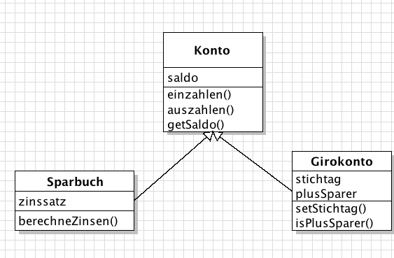
Beispiel Vererbung: Konto
UML-Konventionen der Übersichtlichkeit halber nicht eingehalten!

Slide 6
Beispiel Vererbung: Konto
Oberklasse
(Elternklasse;
Basisklasse;
Superklasse)
Unterklasse
(Kindklasse)
UML-Konventionen der Übersichtlichkeit halber nicht eingehalten!

Slide 7
Vererbung in UML
Achtung: In UML wird für Vererbung immer der Pfeil verwendet,
bei dem die Spitze ein leeres Dreieck ist!
UML-Konventionen der Übersichtlichkeit halber nicht eingehalten!

Slide 8
Generalisierung/Spezialisierung
Zwischen Ober- und
Unterklasse herrscht
Generalisierungs-
Spezialisierungs-
Beziehung
"spezialisierte" Konto-Klasse
UML-Konventionen der Übersichtlichkeit halber nicht eingehalten!

Slide 9
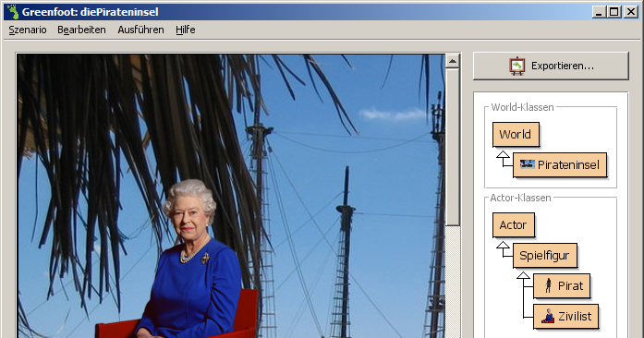
UML-Übung
Halten Sie die Klassenstruktur in einem Diagramm fest
(keine Methoden, keine Attribute)

Slide 10
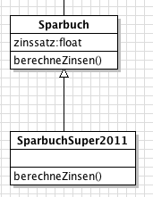
Überschreiben
Attribute und Methoden der
Unterklassen
überschreiben diejenigen
der Oberklassen!
(Ausnahme: Konstruktor)
UML-Konventionen der Übersichtlichkeit halber nicht eingehalten!

Slide 11
Zugriffsmodifikatoren/Sichtbarkeit
Definieren die Sichtbarkeit von Klassen, Methoden und Attributen
(auch "Sichtbarkeitsmodifizierer").
UML-Symbol | Name | Bedeutung
+ | public | Jede andere Klasse kann auf öffentliche Elemente zugreifen.
# | protected | Kindklassen der Klasse und Klassen im gleichen Paket können auf geschützte Elemente zugreifen.
~ | [paketsichtbar] | Klassen im gleichen Paket können auf die Klasse zugreifen (kein Schlüsselwort)
- | private | Nur die zugehörige Klasse selbst kann auf private Elemente zugreifen.

Slide 12
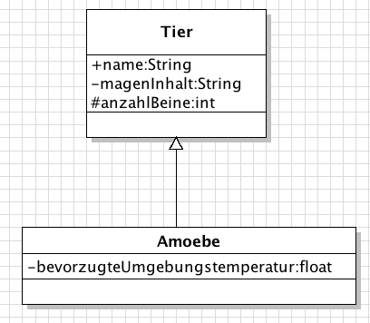
Zugriffsmodifikatoren/Sichtbarkeit
Welche Eigenschaften erbt die Amoebe?

Slide 13

Zugriffsmodifikatoren/Sichtbarkeit
name = public:
Kann von jeder anderen Klasse aus
gesehen und benutzt werden.
magenInhalt = private:
Kann nur innerhalb der Klasse Tier
gesehen und benutzt werden.
anzahlBeine = protected:
Kann nur von Kindklassen und Klassen
des Pakets gesehen und benutzt werden.

Slide 14
Zugriffsmodifikatoren/Sichtbarkeit
UML-Symbol | Name | Bedeutung
+ | public | Jede andere Klasse kann auf öffentliche Elemente zugreifen.
# | protected | Kindklassen der Klasse und Klassen im gleichen Paket können auf geschützte Elemente zugreifen.
~ | [paketsichtbar] | Klassen im gleichen Paket können auf die Klasse zugreifen (kein Schlüsselwort)
- | private | Nur die zugehörige Klasse selbst kann auf private Elemente zugreifen.
Merke: Je unsichtbarer, desto sicherer!
(Sicherheit bei Entwicklung und Nutzung)

Slide 15
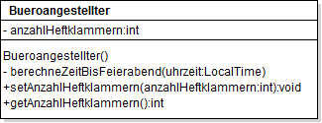
Aufgabe
Erstellen Sie ein Klassendiagramm,
in dem folgende Klassen vertreten sind (Vererbung!):
Mensch
Sportler
Fußballer
Torwart
Stürmer
Büroangestellter
Finden Sie jeweils zwei sinnvolle Attribute und
eine sinnvolle Methode! Verwenden Sie Zugriffsmodifikatoren.

